Slide 1

সবাইকে স্বাগতম

Slide 2
পরিচিতি
শিক্ষক
পাঠ
তারিখঃ-২৬-০২-২০১৫ ইং ।
বিষয়ঃ তথ্য ও যোগাযোগ প্রযুক্তি
অধ্যায়-প্রথম ।
শ্রেণি- নবম ।
সময়- ৪৫ মিনিট ।
মনোয়ারা বেগম ।
সহকারি শিক্ষক(কম্পিউটার)
আল-জামিরিয়া মহিলা ফাযিল মাদ্রাসা ।
মেলান্দহ ,জামালপুর ।

Slide 3
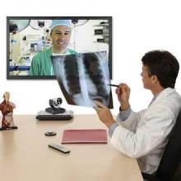
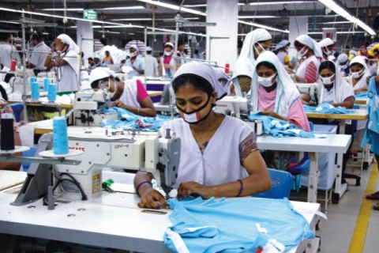
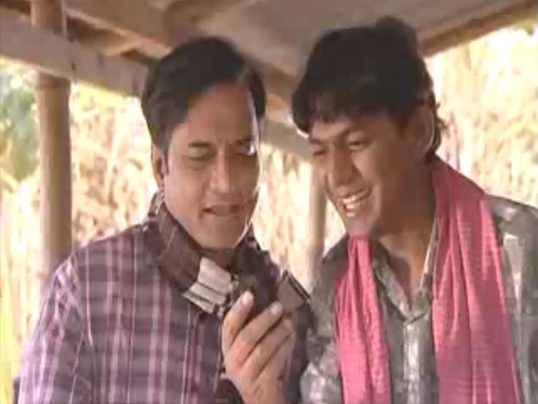
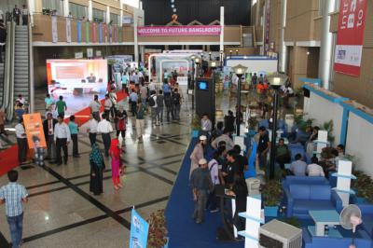

Slide 4
ই-সার্ভিস বাংলাদেশ

Slide 5
শিখনফল
১। ই-পুর্জি, কি বলতে পারবে ।
২। ই-পর্চা, চিহ্নিত করতে পারবে ।
৩। ই-স্বাস্থ্যসেবা সমন্ধে ব্যাখ্যা করতে পারবে ।
৪। রেলওয়ে ই-টিকিট বিশ্লেষণ করতে পারবে।

Slide 6
বিভিন্ন কর্ম-সংস্থানের মাধ্যমে ই-পূর্জি লাভ করতে পারবে ।

Slide 7
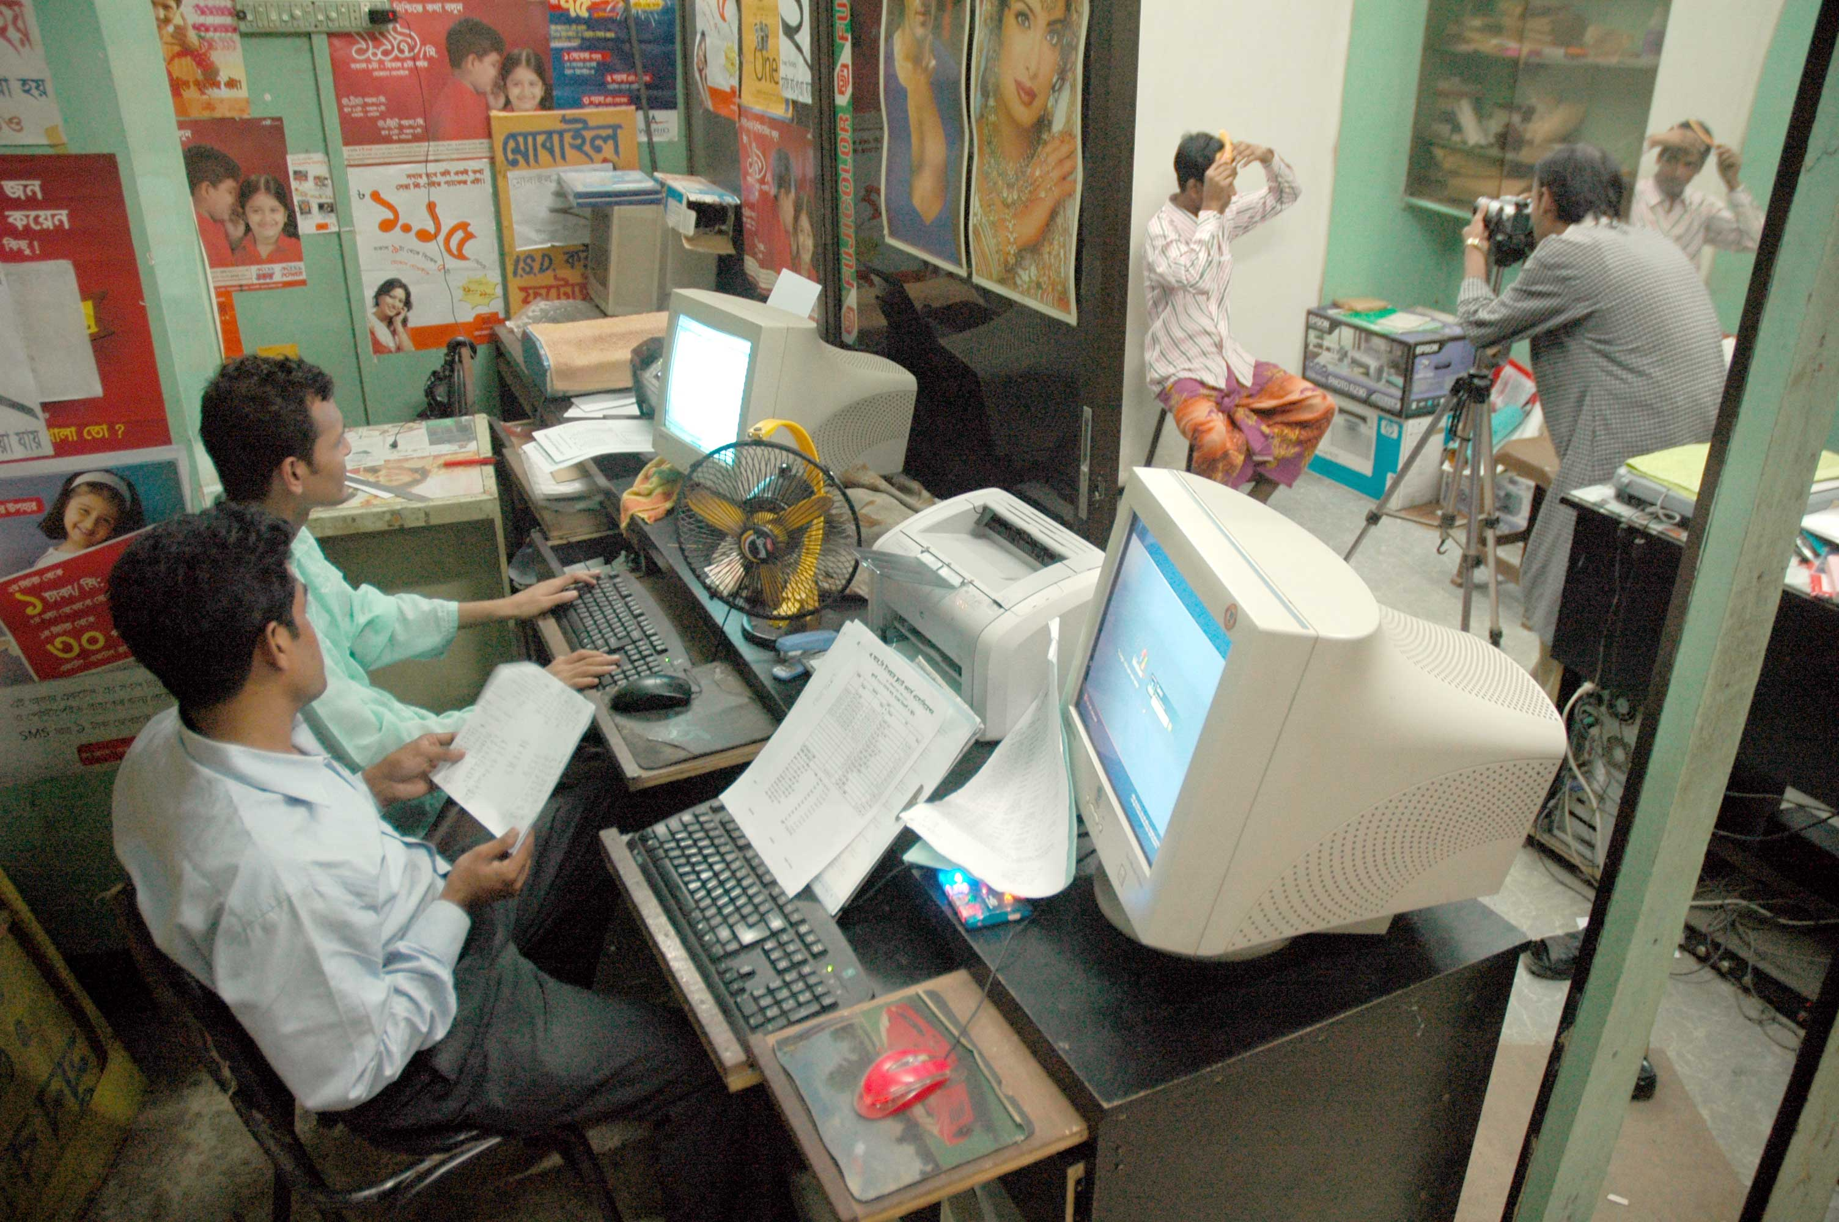
বর্তমানে দেশের সকল জমির রেকর্ডের অনুলিপি অনলাইনে সংগ্রহ করা যায় ।

Slide 8
প্রতিটি জেলা ও ঊপজেলা হাসপাতালে সরকার ১টি করে মোবাইল ফোন দিয়েছেন রোগিরা সেখানে গিয়ে দিনে যে কোন ফোন করে চিকিৎসা সেবা ও পরামর্শ

Slide 9
এক দেশ থেকে অন্য দেশে নিরাপদে কম খরচে টাকা পাঠানো যায়।

Slide 10
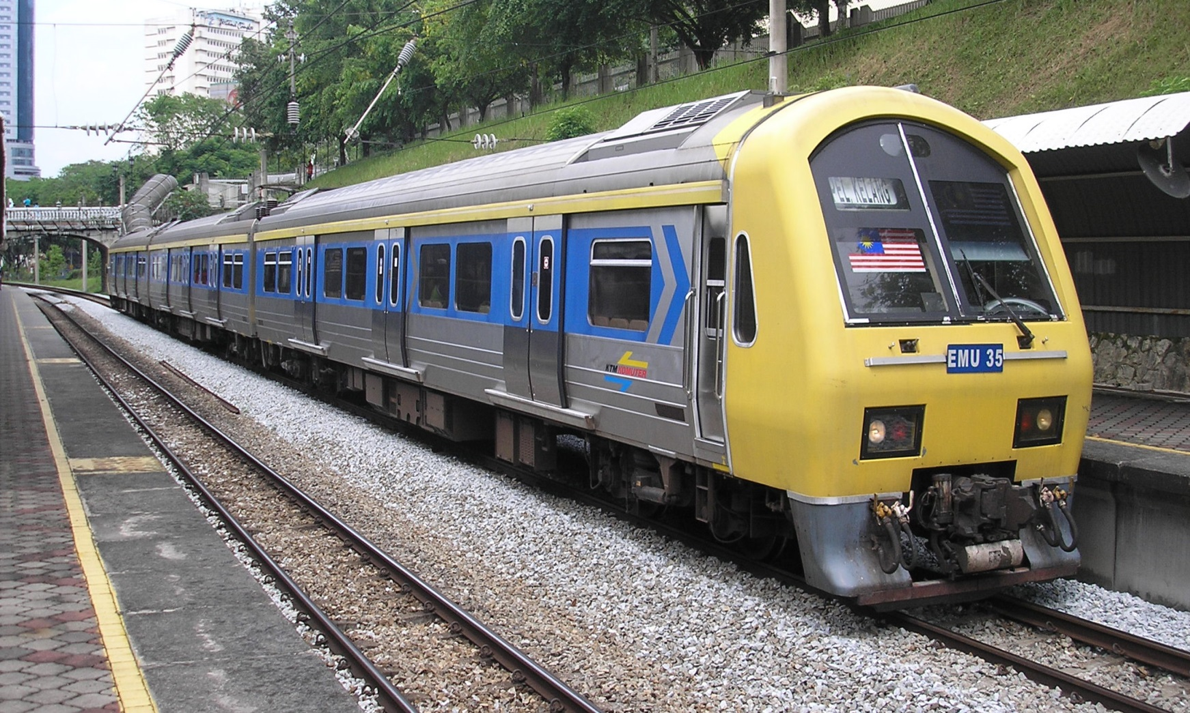
বাংলাদেশে রেলওয়ের কয়েকটি আন্তঃনগর ট্রেনের টিকেট এখন মোবাইল ফোনে ও কাটা যায়। অনল।ইsssনে ও টিকেট কাটার ব্যবস্থা রয়েছে।

Slide 11
একক কাজ
১। ই-পুজি সর্ম্পকে বলতে পারবে ।

Slide 12
দলীয় কাজ
কোনটি সেবা মূলক কাজ চিহ্নিত কর।

Slide 13
মূল্যায়ণ
১ ই-পুজি কি ?
২ মানি ট্রান্সফার কি ?
৩ ই- স্বাস্থ্য কি?

Slide 14
বাড়ির কাজ
১। ই-পুজি সম্পকে লিখে নিয়ে আসবে।

Slide 15

ধন্যবাদ

